Slide 1
四、项目的质量管理
质量，通常指产品的质量，广义的还包括工作的质量。产品质量是指产品的使用价值及其属性；而工作质量则是产品质量的保证，它反映了与产品质量直接有关的工作对产品质量的保证程度。
从项目作为一次性的活动来看，项目质量体现在由WBS反映出的项目范围内所有的阶段、子项目、项目工作单元的质量所构成，也即项目的工作质量；从项目作为一项最终产品来看，项目质量体现在其性能或者使用价值上，也即项目的产品质量。
项目是应业主的要求进行的,不同的业主有着不同的质量要求，其意图已反映在项目合同中。因此，项目合同是进行项目质量管理的主要依据。

Slide 2
项目的质量管理
项目的特性决定了项目质量体系的构成。从供需关系来讲，业主是需方，他要求参与项目活动的各承包商(设计方、施工方等)提供足够的证据，建立满意的供方质量保证体系；另一方面，项目的一次性、核算管理的统一性及项目目标的一致性均要求将项目范围内的组织机构、职责、程序、过程和资源集成一个有机的整体，在其内部组织良好的质量控制及内部质量保证，从而构筑出项目的质量体系。
由于项目活动是一种特殊的物质生产过程，其生产组织特有的流动性、综合性、劳动密集性及协作关系的复杂性，均增加了项目质量保证的难度。
项目的质量管理主要是为了确保项目按照设计者规定的要求满意的完成，它包括使整个项目的所有功能活动能够按照原有的质量及目标要求得以实施，质量管理主要是依赖于质量计划、质量控制、质量保证及质量改进所形成的质量保证系统来实现的。
项目的质量管理工作是一个系统过程，在实施过程中必须创造必要的资源条件，使之与项目质量要求相适应。各职能部门及实施单位要保证工作质量和项目质量，实行业务工作程序化、标准化和规范化。支持质量部门独立地、有效地行使职权，对项目实施全过程实行质量控制。

Slide 3
1.质量管理文件
质量管理文件指在项目实施过程中，为达到预期的项目质量和工作质量要求，对与管理有关的重复性事务和概念所做的规定。包括：
——质量保证大纲：
——质量工作计划
——技术文件
——质量成本

Slide 4
①质量保证大纲
质量保证大纲的目标是：
—— 提高项目实施的适用性和任务完成率
—— 降低项目对维修和后勤保障的要求
—— 提供基本的质量信息
—— 提高工程实施的经济效益
质量保证大纲的内容是：
—— 按项目特点和有关部门的要求，提出明确的质量指标要求
—— 明确规定工艺技术、计划、质量和物资部门的质量责任
—— 确定各实施阶段的工作目标
—— 针对项目特点和实际实施能力，提出质量控制点和需要进行特殊控制的要求、措施、方法及相应的完成标识和评价标准
—— 对设计、工艺和项目质量评审要有明确规定

Slide 5
②质量工作计划
质量工作计划是对特定的项目、服务、合同规定专门的质量措施、资源和活动顺序的文件。
质量工作计划的工作内容：
—— 实现的质量目标
—— 应承担的工作项目、要求、责任以及完成的时间等
—— 在计划期内应达到的质量指标和用户质量要求
计划期内质量发展的具体目标、分段进度、实现的工作内容、项目实施准备工作、重大技术改进措施、检测及技术开发等

Slide 6
③技术文件
技术文件是设计文件、工艺文件、研究试验文件的总称，是项目实施的依据和凭证。
全套技术文件应完整、准确、协调、一致；实际文件与项目技术文件状态一致；工艺文件与项目实施实际一致；研究试验文件与项目实际过程一致。全套技术文件的完整性应根据项目和工作的性质、复杂程度、研制阶段区别对待。
为保证每一项目和工作技术文件的完整性，总设计师、总工程师、项目负责人应根据技术文件的管理规定，在实施工作开始时，提出技术文件完整性的具体要求，列出文件目录，并组织实施。

Slide 7
④质量成本
质量成本是实施单位为了保证和提高产品质量、满足用户需要而支出的费用，以及因未达到质量标准而产生的一切损失费用的总和。质量管理职能部门根据质量工作计划，提出质量成本项目和计划。
· 质量费用的归集：承制单位应严格遵守质量成本开支范围，根据审核无误的原始凭证，按质量成本核算对象及质量成本科目，分责任单位正确归集质量费用，不属于现行成本开支范围的质量费用，列入不可计成本质量费用统计表。
· 质量费用的分配：属于现行项目开支范围内的质量费用，应分别在项目和工作中进行核算，不属于现行项目成本开支范围的质量费用，统计归集后直接或分配计入完工项目和目前实施项目的质量成本。能够分清由哪个项目负担的费用直接计入该项目明细帐或成本质量费用统计表，不能分清的统计后，按工时分配计入。

Slide 8
2.质量计划
质量计划的目的主要是确保项目的质量标准能够得以满意的实现，其关键是在项目的计划期内确保项目按期完成，同时要处理与其他项目计划之间的关系。

Slide 9
① 质量计划的依据
质量方针：质量方针是对项目的质量目标和方向所作出的一个指导性文件，因此项目管理工作组应制定自己的质量工作方针，同时项目的质量方针应与项目的投资者完全共享。
范围陈述：项目的范围陈述说明了投资者的需求以及项目的主要要求和目标，因此范围陈述是项目质量计划确定的主要依据和基础。
产品描述：尽管产品描述的相关要素可能在范围描述中予以强调，然而产品的描述通常包含更加详细的技术要求和其它的内容，它对于项目质量计划的制定非常有用。
标准和规则：项目质量计划的制定必须考虑到任何实际应用领域的特殊的标准和规则，这些都将影响项目质量计划的制定。
其它工作的输出：除了上述范围陈述、产品描述之外，其他方面的工作输出也会对项目计划的制定产生影响，比如说采购计划就要说明承包人的质量要求从而影响到项目质量管理的计划。

Slide 10
②质量计划制定的方法和技术
利益/成本分析：质量计划必须综合考虑利益/成本的交换，满足质量需求的主要利益是减少重复性工作，这就意味着高的产出、低的支出及增加投资者的满意度。满足质量要求的基本费用是辅助项目质量管理活动的付出，其基本原则是利益与成本之比尽可能的大。
基准：基准主要是通过比较实际或计划项目的实施与其它同类项目的实施过程，为改进项目实施过程提供思路和提供一个实施的标准。
流程图：流程图是一个由任何箭线联系的若干因素关系图，流程图在质量管理中的应用主要包括如下几个方面：
——原因结果图：主要用来分析和说明各种因素和原因如何导致或者产生各种各种潜在的问题和后果。
——系统流程图:主要用来说明系统各种要素之间存在的相互关系，通过流程图可以帮助项目组提出解决所遇质量问题的相关方法。
试验设计：试验设计对于分析辨明对整个项目输出结果最有影响的因素是很为有效的，但该方法的应用存在着费用进度交换的问题。

Slide 11
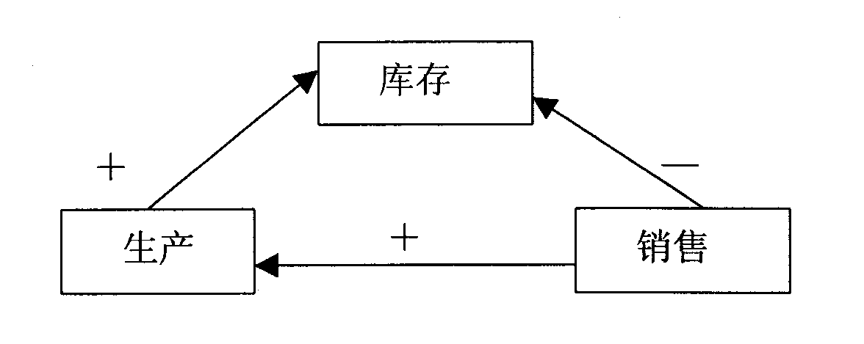
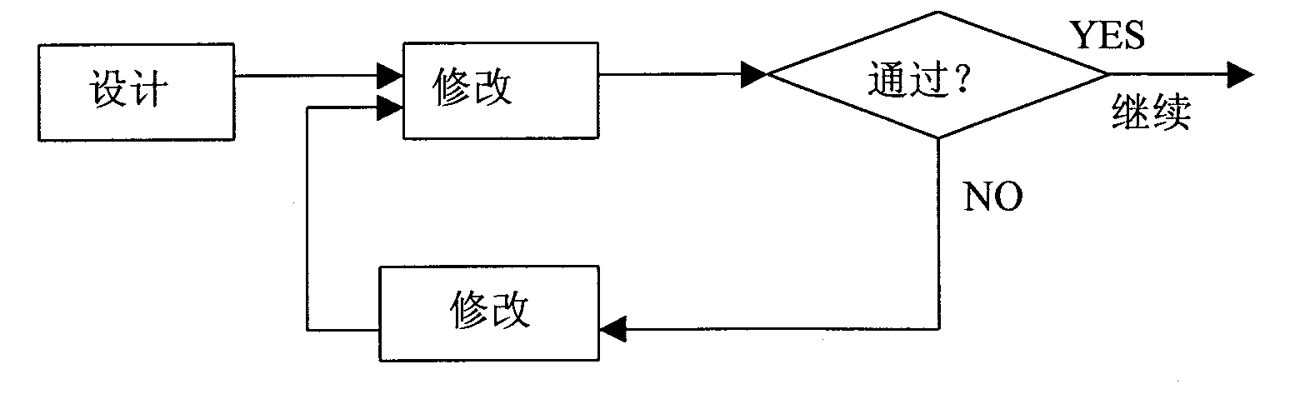
原因结果图和系统流程图

Slide 12
① 质量计划的结果
质量管理计划：质量管理计划主要描述项目管理组应该如何实施它的质量方针。在ISO9000中，项目的质量系统被描述为包括对组织结构、责任、方法、步骤及资源等实施质量管理。质量计划提供了对整个项目进行质量控制、质量保证及质量改进的基础。
具体操作说明：对于一些特殊条款需要附加的操作说明，包括对他们的解释及在质量控制过程中如何度量的问题。比如说满足项目进度日期不能足以说是对项目管理质量的度量，项目管理组还必须指出每一项工作是否按时开始或者按时结束，各个独立的工作是否被度量或者仅是做了一定的说明等类似情况。
检查表格：检查表格是一种用于对项目执行情况进行分析的工具，其可能是简单的也可能是复杂的，通常的描述包括命令和询问两种形式。许多组织已经形成了标准的确保频繁执行的工作顺利执行的体系。
其它过程的输入：质量计划过程也有助于对其它领域工作的开展。

Slide 13
质量计划总结
依 据
工具与技术
结 果
质量方针
范围说明书
成果(产品)描述
标准与条例
其它过程的结果
成本/效益分析
比较衡量
流程图
实验设计
质量管理计划
操作规范
核对表
为其它过程提供的依据

Slide 14
4.质量保证
质量保证是所有计划和系统工作实施达到质量计划要求的基础，为项目质量系统的正常运转提供可靠的保证，它应该贯穿于项目实施的全过程之中。在ISO9000系列实施之前，质量保证通常被描述在质量计划之中。
质量保证通常是由质量保证部门或者类似的组织单元提供，但是不必总是如此。质量保证通常提供给项目管理组以及实施组织（内部质量保证）或者提供给客户或项目工作涉及的其它活动（外部质量保证）。

Slide 15
①质量保证的依据
质量管理计划
质量控制度量的结果：质量控制度量是为了比较和分析所作的质量控制测试的记录和度量。
操作说明

Slide 16
②质量保证的工具和方法
质量计划工具和技术
质量审核：质量审核是确定质量活动及其有关结果是否符合计划安排，以及这些安排是否有效贯彻。通过质量审核：
——保证项目质量符合规定要求；
——保证设计、实施与组织过程符合规定要求；
——保证质量体系有效运行并不断完善，提高质量管理水平。
质量审核的分类包括:
——质量体系审核 ——项目质量审核
——过程（工序）质量审核 ——监督审核
——内部质量审核 ——外部质量审核
质量审核可以是有计划的，也可以是随机的，它可以由专门的审计员或者是第三方质量系统注册组织审核。

Slide 17
③质量保证的结果
质量改进：质量改进包括达到以下目的的各种行动：增加项目有效性和效率以提高项目投资者的利益。在大多数情况下，质量改进将要求改变不正确的行动以及克服这种不正确行动的过程。

Slide 18
质量保证总结
依 据
工具与技术
结 果
质量管理计划
质量测控结果
操作规范
质量规划的工具与技术
质量稽核
质量改进

Slide 19
4.项目质量控制
质量控制主要是监督项目的实施结果，将项目的结果与事先制定的质量标准进行比较，找出其存在的差距，并分析形成这一差距的原因，质量控制同样贯穿于项目实施的全过程。项目的结果包括产品结果（如交付）以及管理结果（如实施的费用和进度）。质量控制通常是由质量控制部门或类似的质量组织单元实施，但是也并非总是如此。
项目管理组应该具有统计质量控制的工作知识，特别是抽样检查和概率方面的知识，以便帮助他们评价质量控制的输出。他们应该清楚以下几个方面的不同：
——预防和检查 ——特征样本和随机样本
——特殊原因和随机原因 ——偏差和控制线

Slide 20
①质量控制的依据
工作结果：包括实施结果和产品结果
质量管理计划
操作规范
检查表格

Slide 21
②质量控制的方法和技术
检查：包括度量、考察和测试
控制图：控制图可以用来监控任何形式的输出变量，它用的最为频繁，可用于监控进度和费用的变化，范围变化的量度和频率，项目说明中的错误，以及其它管理结果。(图例)
统计样本：对项目实际执行情况的统计值是项目质量控制的基础，统计样本涉及到了样本选择的代表性，合适的样本通常可以减少项目控制的费用。
流图：通常被用于项目质量控制过程中，其主要的目的是分析问题产生的原因及要素间的关系。
趋势分析：趋势分析是应用数学的技术根据历史的数据预测项目未来的发展，趋势分析通常被用来监控：
——技术参数：多少错误或缺点已被识别和纠正，多少错误仍然未被校正
——费用和进度参数：多少工作在规定的时间内被按期完成

Slide 22
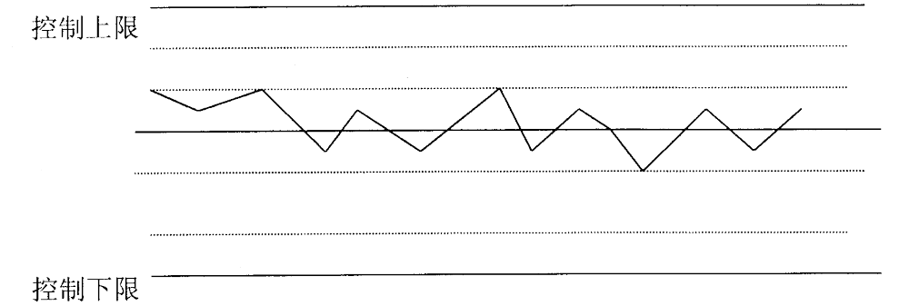
控制图示例

Slide 23
③质量控制的结果
质量改进措施
可接受的决定：每一项目都有接受和拒绝的可能，不被接受的工作需要重新进行
重新工作：不被接受的工作需要重新执行，项目工作组的目标是使得返工的工作最少。
完成检查表：当检查的时候，应该完成对项目质量的记录，及完成检查表格。
过程调整：过程调整包括对质量控制度量结果的纠正以及预防工作。

Slide 24
质量控制总结
依 据
工具与技术
结 果
工作结果
质量管理计划
操作规范
核对表
检查
控制图
排列图
统计抽样
流程图
趋势分析
质量改进
验收合格
返工
完善后的核对表
过程调整

